Slide 1
Computer Engineering
Image-based ship detection
using deep learning
발표자 박 현 진

Slide 2
Contents
데이터셋 분할
데이터 전처리
훈련
참고자료
다음 계획
Notes:
발표는 소개, 본문, 다음 계획 순서로 진행하겠습니다

Slide 3

1. 데이터셋 분할
NIR
Video
GT
30개
23개
SMD
dataset
Onboard
Video
GT
11개
4개
Onshore
Video
GT
40개
36개

Slide 4
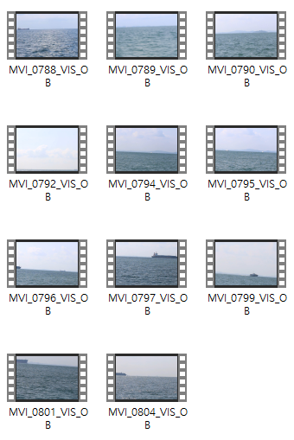
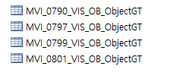
1. 데이터셋 분할
ex.
Onboard
Video
GT
11개
4개
Notes:
파일 형식 avi, mat

Slide 5
1. 데이터셋 분할
GT 파일이 존재하는 video
훈련 데이터
GT 파일이 존재하지 않는 video
→ 테스트 데이터
 | 전체 데이터 | 훈련 데이터 | 테스트 데이터
NIR | 30개 | 23개 | 7개
onboard | 11개 | 4개 | 7개
onshore | 40개 | 36개 | 4개
총합 | 71개 | 63개 | 18개

Slide 6
1. 데이터셋 분할
비디오(.avi) 형식의 훈련 데이터를 이미지(.jpg)로 변환
훈련 데이터셋과 테스트 데이터셋으로 분할
0.7
train
훈련 데이터
63개
4470개
img
6350개
0.3
test
1880개
Notes:
프레임 저장 단위는 5장에 하나
4470+1880 = 6350
객체 없는 프레임 제외 후 6267
4414 1853
Img 파일 수 6268

Slide 7
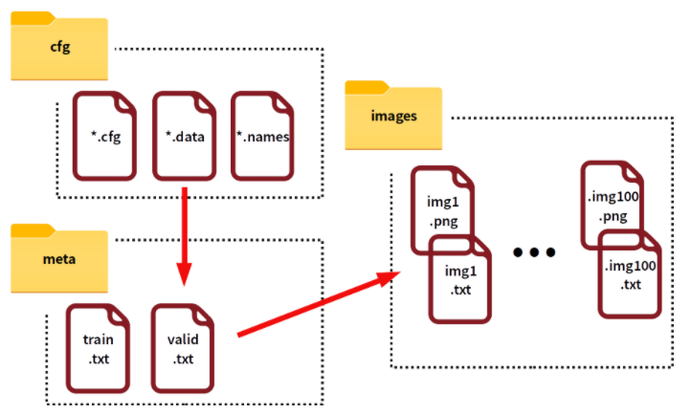
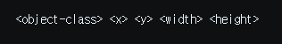
2. 데이터 전처리
YOLOv4는 YOLO 학습을 위해 개발된 프레임 워크인 Darknet을 사용
→ custom 데이터를 Darknet 데이터 형식으로 가공하여야 함
Darknet 라벨 데이터 형식
필요한 디렉토리 및 파일 구성
Notes:
Darknet은 YOLO 학습을 위해 개발된 프레임워크
objects_nir.txt는 아까 GT파일에서 필요한 부분 뽑아내서 정리한 파일
한 행 당 바운딩박스 1개

Slide 8
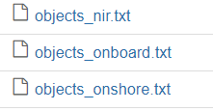
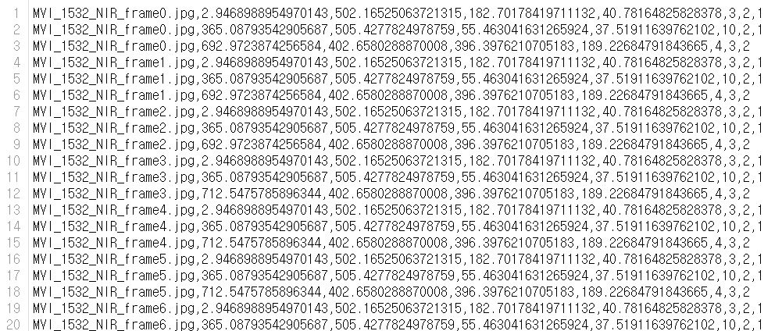
2. 데이터 전처리
GT 파일(.mat)에서 필요한 부분을 뽑아내어 정리한 파일(.txt)
→ 바운딩 박스 정보 파일
objects_nir.txt
Notes:
smd dataset은 다행이도 GT파일을 제공하기 때문에 파일을 읽어와서 darknet 형식에 맞게 파일생성만 해주면 됨! (바운딩박스를 일일히 수작업하지 않아도 됨)
한 행 당 바운딩박스 1개

Slide 9
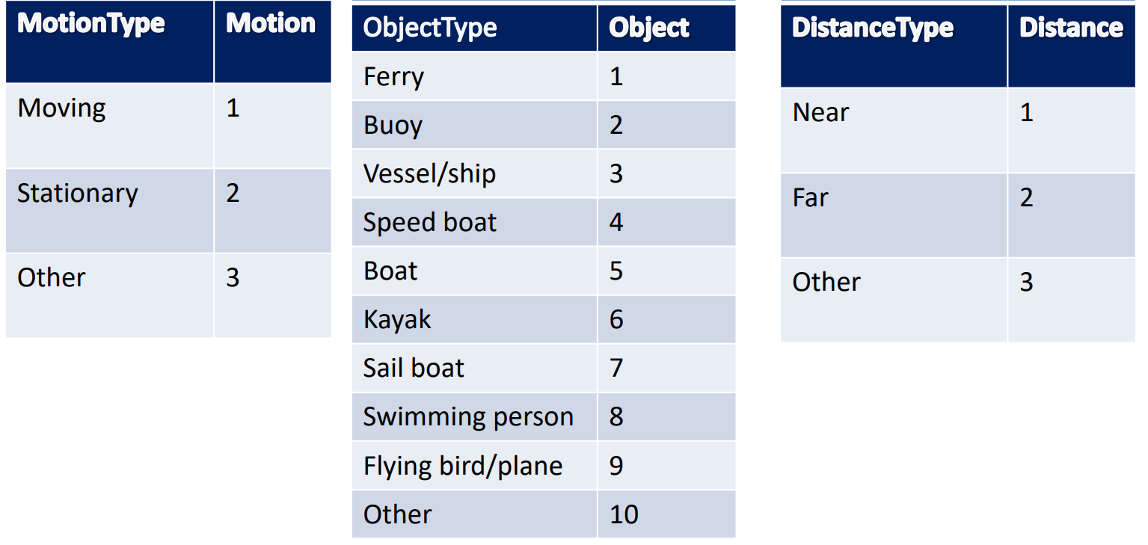
2. 데이터 전처리
frame name x y width height
object type
distance type
motion type
(0,0)
y
x
height
width
(1080,1920)
Notes:
objects_nir.txt는 아까 GT파일에서 필요한 부분 뽑아내서 정리한 파일
한 행 당 바운딩박스 1개

Slide 10
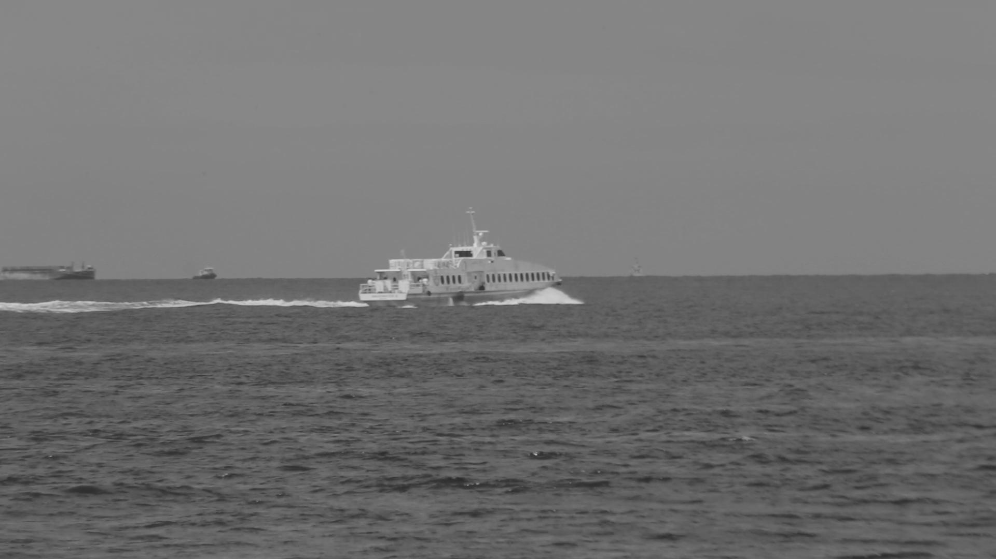
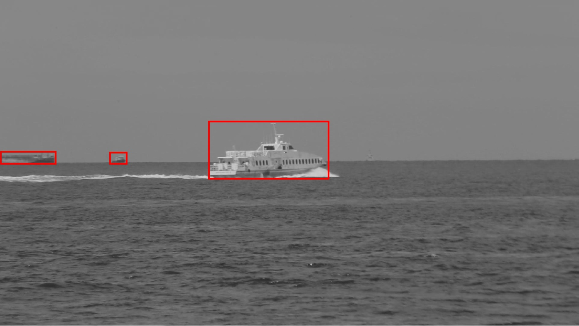
2. 데이터 전처리
frame name x_min y_min width height
object type
distance type
motion type

Slide 11

2. 데이터 전처리
바운딩 박스 정보 파일에서 각 프레임 마다 해당하는 바운딩 박스 정보를 추출
Darknet 데이터 형식에 맞게 가공하여 파일(.txt) 생성
바운딩 박스 정보가 없는(개체가 없는) 이미지는 삭제
objects_nir.txt
1 이미지(프레임) 1 텍스트 생성
이 과정을 img 디렉토리의 이미지 수 만큼 반복!
(6350번)
Notes:
objects_nir.txt는 아까 GT파일에서 필요한 부분 뽑아내서 정리한 파일
한 행 당 바운딩박스 1개

Slide 12
2. 데이터 전처리
최종적인 데이터 전처리 결과
Train 데이터 수: 4414개
Test 데이터 수: 4853개
총 데이터 수: 6267개
img
train
test
6350개
4470개
1880개
6267개
4414개
1853개
Img_txt
6267개
Notes:
훈련할때 필요한 이미지 데이터 전처리 완료

Slide 13
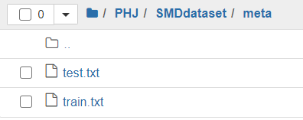
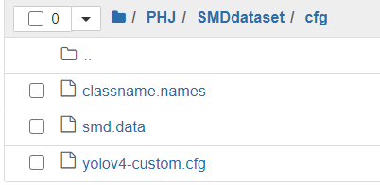
2. 데이터 전처리
Darknet 모델을 훈련시키기 위해 필요한 나머지 파일들 생성
필요한 디렉토리 및 파일 구성
Notes:
이것까지 하면 제가 만든 데이터셋으로 모델을 훈련 시킬 준비가 완료됩니다.

Slide 14

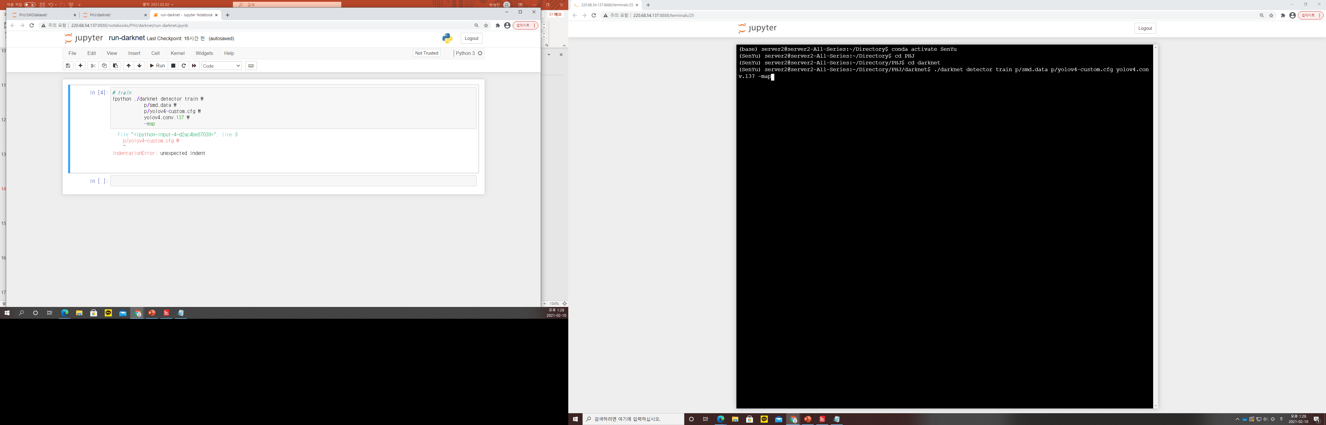
3. 훈련
1) AlexAB의 github에서 git clone
2) Makefile 수정 후 darknet을 make
3) 명령어에 파라미터 입력하여 학습 시작

Slide 15
4. 참고자료
SMD 데이터셋 다운로드
https://sites.google.com/site/dilipprasad/home/Singapore-maritime-dataset
SMD 데이터셋 분할 참고
https://github.com/tilemmpon/Singapore-Maritime-Dataset-Trained-Deep-Learning-Models
Custom 데이터셋 훈련 참고
https://eehoeskrap.tistory.com/370
https://reyrei.tistory.com/20
https://keyog.tistory.com/22
https://m.blog.naver.com/epfam126/221444115072
GitHub - kys159/Mask-detection-with-YOLOv4: Mask detection with Yolov4
가볍게 만나는 YOLO! (promedius.ai)
Darknet 설치
https://github.com/AlexeyAB/darknet
Notes:
이것까지 하면 제가 만든 데이터셋으로 모델을 훈련 시킬 준비가 완료됩니다.
능

Slide 16
5. 다음 계획
훈련이 성공적으로 마무리되면 결과 확인하기
문제점 있다면 수정하기
정확도나 속도 등이 부족하다면 증가 시킬 수 있는 방안 알아보기
YOLOv4 모델 구성, 기능 공부 하기

Slide 17
끝 ~ ^0^

